Slide 1
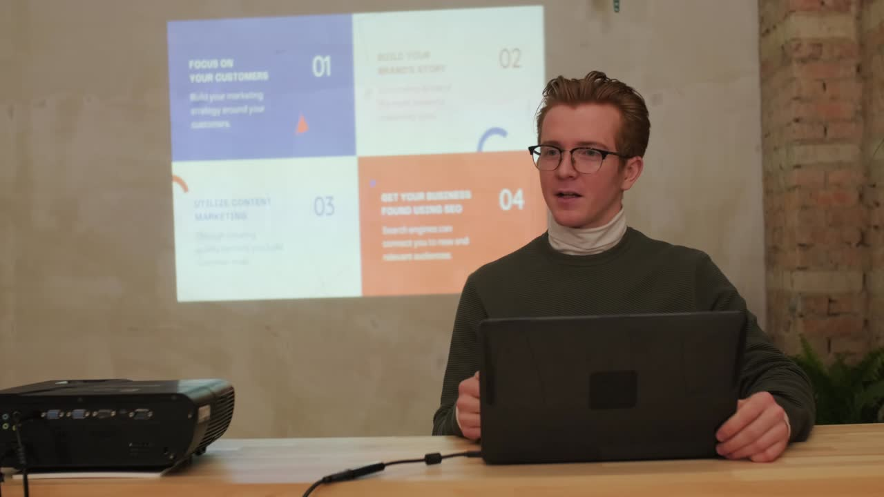
ACTORES EN EL PROCESO EDUCATIVO

Slide 2




Introducción
El proceso educativo en Ecuador involucra a diversos actores que desempeñan roles cruciales para garantizar una educación de calidad. Estos actores incluyen estudiantes, docentes, padres de familia, autoridades educativas y la comunidad en general.
Cada uno de ellos contribuye de manera significativa al desarrollo integral del sistema educativo, promoviendo un entorno de aprendizaje inclusivo y participativo. La colaboración entre estos actores es fundamental para enfrentar los desafíos educativos y mejorar los resultados de aprendizaje en el país.

Slide 3


Estudiantes, socialización y roles
La socialización de los estudiantes en el contexto educativo de Ecuador se centra en el proceso mediante el cual los alumnos adquieren valores, normas y roles sociales que son esenciales para su desarrollo integral. En el sistema educativo ecuatoriano, la escuela es vista como un espacio clave para la formación de identidades y la transmisión de la cultura.
Los roles que asumen los estudiantes dentro del aula son influenciados por diversos factores, incluyendo las expectativas de los docentes, la dinámica familiar y el entorno social. La interacción con sus pares es crucial, ya que facilita el aprendizaje colaborativo y el desarrollo de habilidades sociales.
Además, la educación en Ecuador enfatiza la inclusión y el respeto por la diversidad, promoviendo un ambiente donde los estudiantes aprenden a convivir y a valorar diferentes perspectivas culturales.

Slide 4

Procesos de socialización en el entorno escolar
Los procesos de socialización en el entorno escolar ecuatoriano se centran en cómo los estudiantes internalizan las normas, valores y comportamientos que son esenciales para su integración en la sociedad.
1
4
Las escuelas implementan programas que promueven la convivencia pacífica, el respeto a la diversidad étnica y cultural, y la participación activa en actividades comunitarias. Además, se fomenta la colaboración entre estudiantes a través de trabajos en grupo y proyectos que desarrollan habilidades de liderazgo y cooperación.
En Ecuador, la escuela actúa como un microcosmos de la comunidad, donde los estudiantes no solo adquieren conocimientos académicos, sino también habilidades sociales y culturales.
2
El papel de los docentes es fundamental en este proceso, ya que actúan como modelos a seguir y facilitadores del aprendizaje social. La interacción con pares también juega un papel crucial, ya que permite a los estudiantes aprender a negociar, resolver conflictos y formar amistades duraderas
La socialización en las escuelas ecuatorianas está influenciada por varios factores, incluyendo el currículo educativo, las políticas de inclusión, la diversidad cultural y la interacción entre estudiantes y docentes.
5
3

Slide 5




Identidad y roles de estudiantes
En el aula, los estudiantes pueden desempeñar roles de liderazgo, colaboración o apoyo, dependiendo de las dinámicas grupales y las actividades pedagógicas. El currículo nacional también fomenta la participación activa de los estudiantes en su propio proceso de aprendizaje, alentándolos a ser críticos y reflexivos.
La identidad y los roles de los estudiantes en el contexto educativo de Ecuador están profundamente influenciados por factores culturales, sociales y escolares.
1
3
La identidad estudiantil se forma a través de la interacción con el entorno escolar y se ve afectada por la diversidad cultural presente en el país. Las escuelas en Ecuador desempeñan un papel clave en la construcción de esta identidad al promover valores de inclusión, diversidad y respeto.
La interacción con docentes y compañeros de clase ayuda a los estudiantes a desarrollar un sentido de pertenencia y a definir su propia identidad dentro del marco escolar. Las actividades extracurriculares, como clubes y deportes, también contribuyen a la formación de la identidad y los roles sociales.
2
4

Slide 6


Roles y comportamiento en el aula
Los estudiantes asumen diversos roles que van desde líderes, colaboradores y participantes activos, hasta observadores, dependiendo de la dinámica de grupo y las estrategias pedagógicas implementadas por los docentes. El enfoque educativo ecuatoriano promueve un ambiente colaborativo donde los estudiantes son alentados a trabajar en equipo, desarrollar habilidades de comunicación y resolver conflictos de manera pacífica.
El comportamiento en el aula está influenciado por las normas establecidas por la escuela y el docente, así como por la interacción entre pares. Se espera que los estudiantes muestren respeto hacia sus compañeros y maestros, participen de manera constructiva en las actividades y contribuyan a un ambiente de aprendizaje positivo.

Slide 7

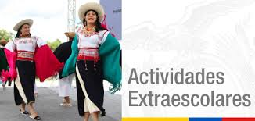

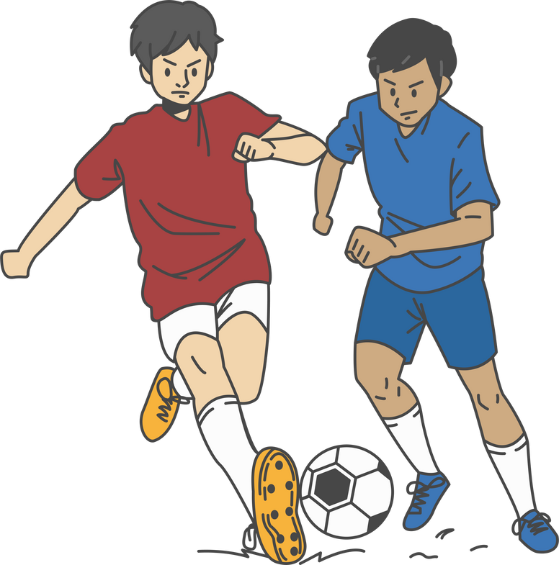
Impacto de actividades extracurriculares
Las actividades extracurriculares en el sistema educativo ecuatoriano tienen un impacto significativo en el desarrollo integral de los estudiantes. Estas actividades, que incluyen deportes, arte, música, y clubes académicos, complementan la educación formal al fomentar habilidades sociales, emocionales y cognitivas.
Contribuyen al desarrollo de habilidades de liderazgo, trabajo en equipo y resolución de problemas. Estas actividades también ayudan a los estudiantes a explorar sus intereses personales, lo cual puede influir en sus futuras elecciones académicas y profesionales.
Mejora del bienestar emocional de los estudiantes, ya que fomentan un sentido de pertenencia y reducen el estrés. La participación en actividades extracurriculares puede aumentar la motivación y el compromiso de los estudiantes con la escuela, al ofrecer un equilibrio entre el trabajo académico y el esparcimiento.

Slide 8



